Slide 1

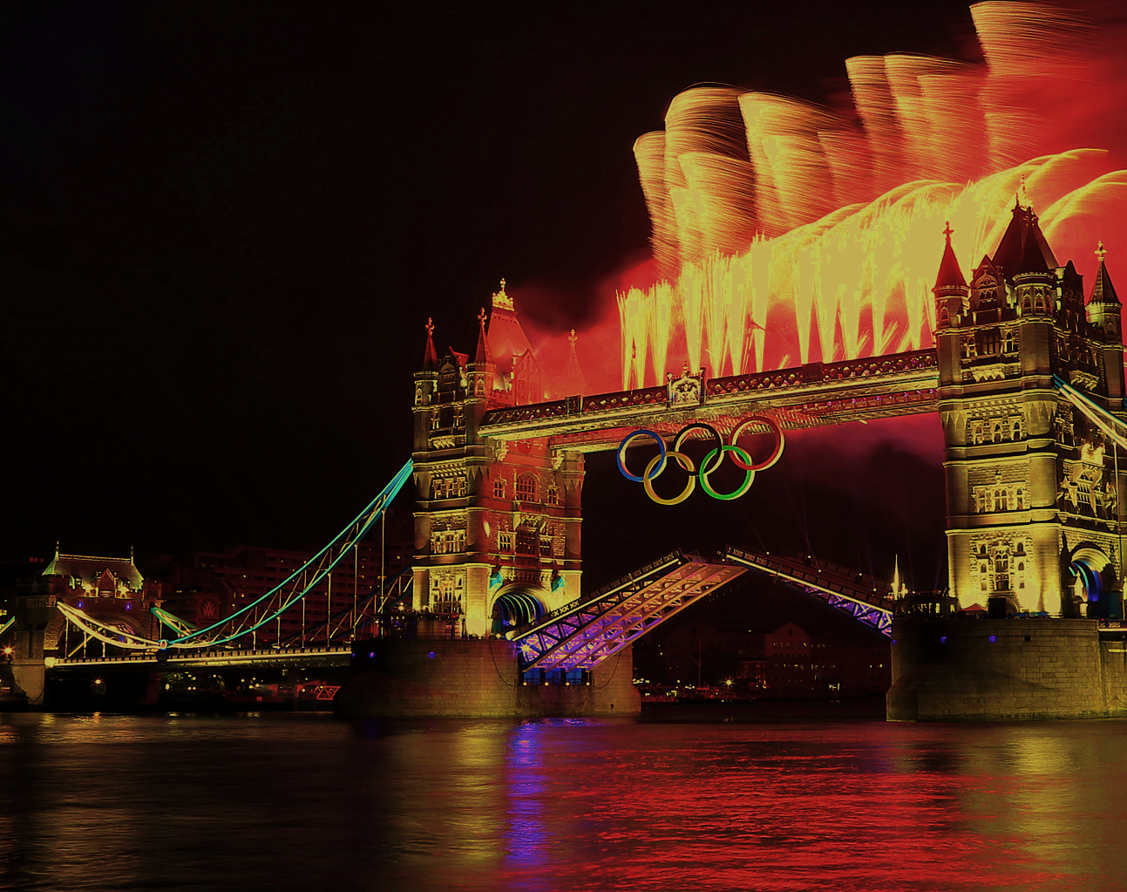



Les Jeux Olympiques Londres 2012
KHARBOUCHE Imane
CHIROL Quentin
JENFI Abderrahman
BUT SD1 – TD A
H.BIEBER I.BELIM
2024-2025
Saé : Présentation d’un territoire économique et culturel

Slide 2
Sommaire :
Context
Geographical insight
Human data & economy
Itinerary overview
Athletes & visitors
II. Aspects
Histoire
Patrimoine
Évolution & impacte
1

Slide 3
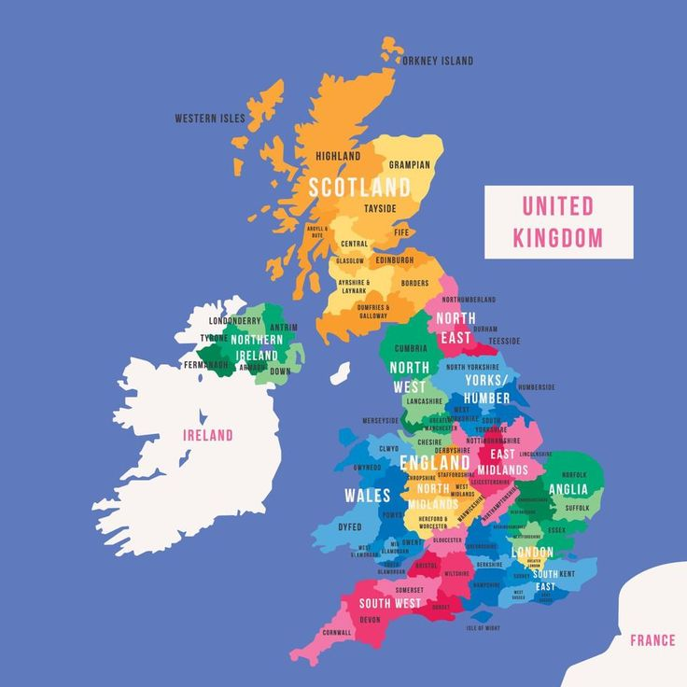
Context
Geographical Insight
Human data & Economy
Itinerary overview
Athletes & visitors
II. Aspects
Histoire
Patrimoine
Évolution & Impacte
Population : 9 million
Area : 1,572 square km²
Economy : 63 £ billion
Tourism : 30 million visitors annually
United Kingdom map
2

Slide 4
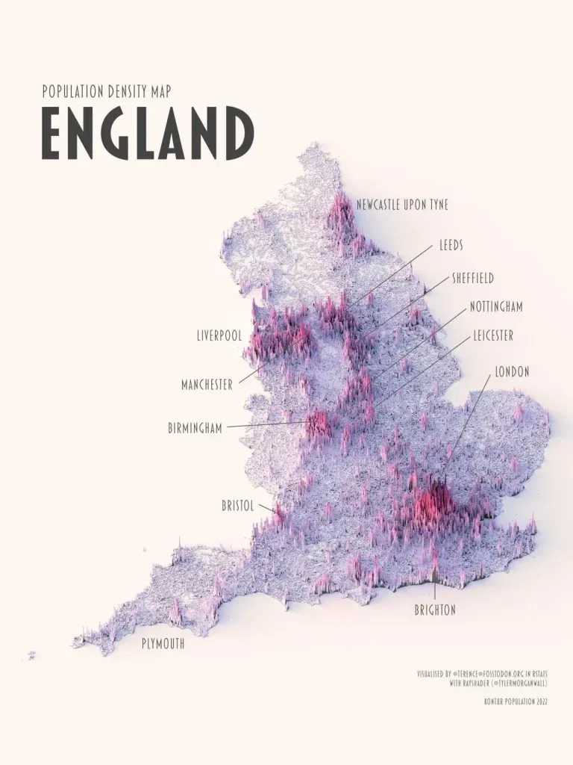
Context
Geographical Insight
Human data & Economy
Itinerary overview
Athletes & visitors
II. Aspects
Histoire
Patrimoine
Évolution & Impacte
Climate : Summer 15-25°C, Winter 2-8°C
Population : 8.3 million
River : River Thames, 346 km (215 miles)
Land Use : Mix of residential, commercial, historical and green spaces; 40% parks and gardens
Population density map
3

Slide 5
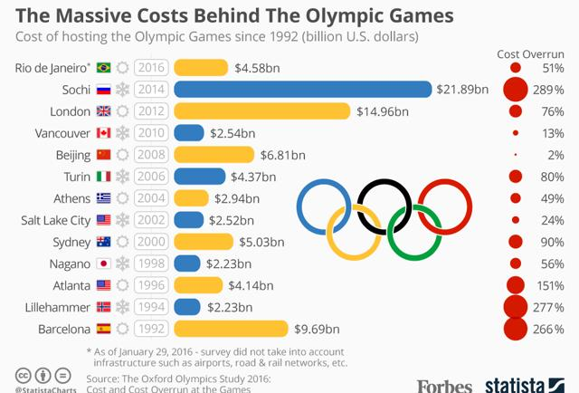
Context
Geographical Insight
Human data & Economy
Itinerary overview
Athletes & visitors
II. Aspects
Histoire
Patrimoine
Évolution & Impacte
JO Cost:
£1bn Village
£27m Opening ceremony
£65m Zhang Yimou
JO Impact:
8.2 million tickets
2.8 million Paralympic tickets
£5bn Advertising
Hosting cost and overrun
4

Slide 6
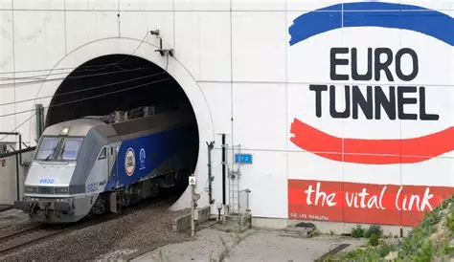
Context
Geographical Insight
Human data & Economy
Itinerary overview
Athletes & visitors
II. Aspects
Histoire
Patrimoine
Évolution & Impacte
Transit modes | Fare | CO₂ emission
Plane | 120 € – 250 € | 90-100 kg
Train | 150 € - 350 € | 30 kg
Car | 70 € | 113 kg
Train tunnel channel
5

Slide 7
Context
Geographical Insight
Human data & Economy
Itinerary overview
Athletes & visitors
II. Aspects
Histoire
Patrimoine
Évolution & Impacte
10500 Atheletes from 204 different countries
700000 visitors from different countries
6

Slide 8
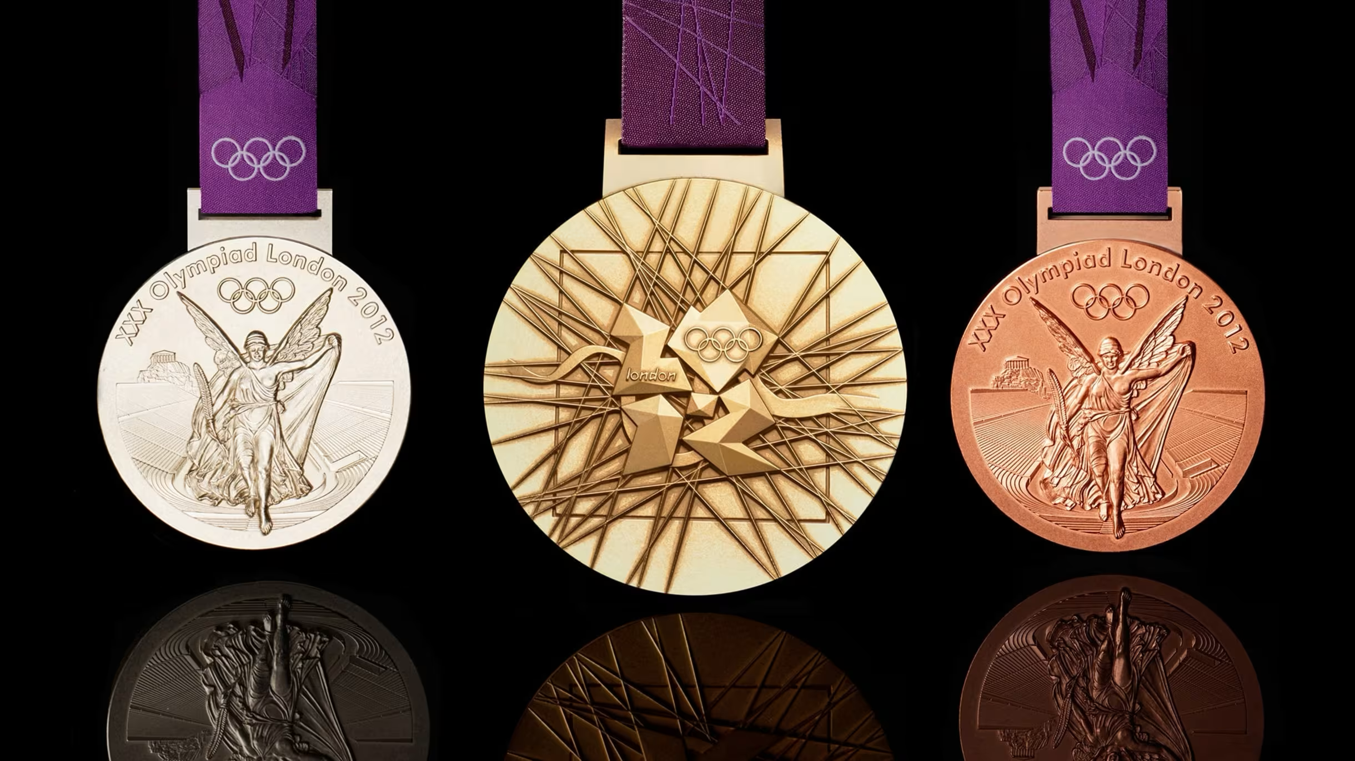
Context
Geographical Insight
Human data & Economy
Itinerary overview
Athletes & visitors
II. Aspects
Histoire
Patrimoine
Évolution & Impacte
Total Medals : 963
Gold : 321
Silver : 321
Bronze : 321
Medals
7

Slide 9
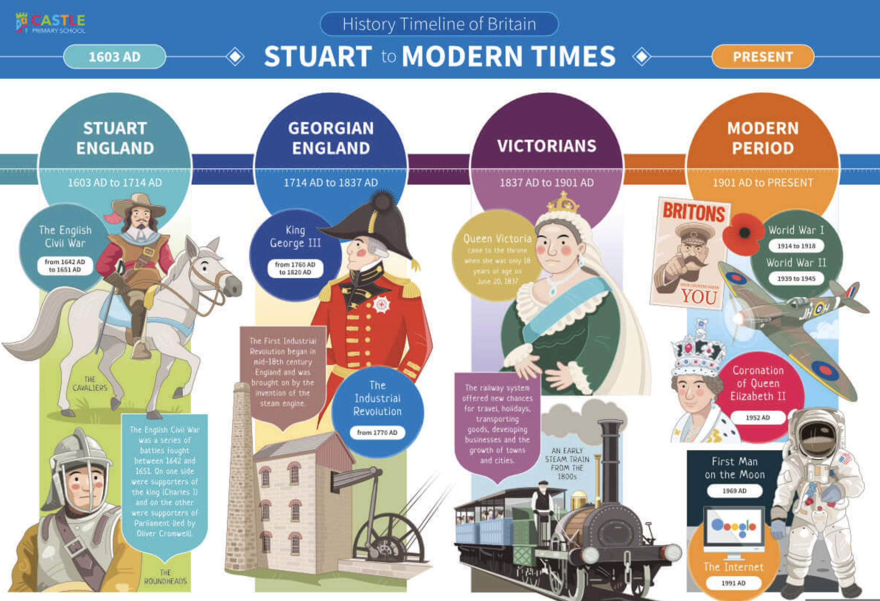
Context
Geographical Insight
Human data & Economy
Itinerary overview
Athletes & visitors
II. Aspects
Histoire
Patrimoine
Évolution & Impacte
Ligne du temps de l’histoire
8

Slide 10
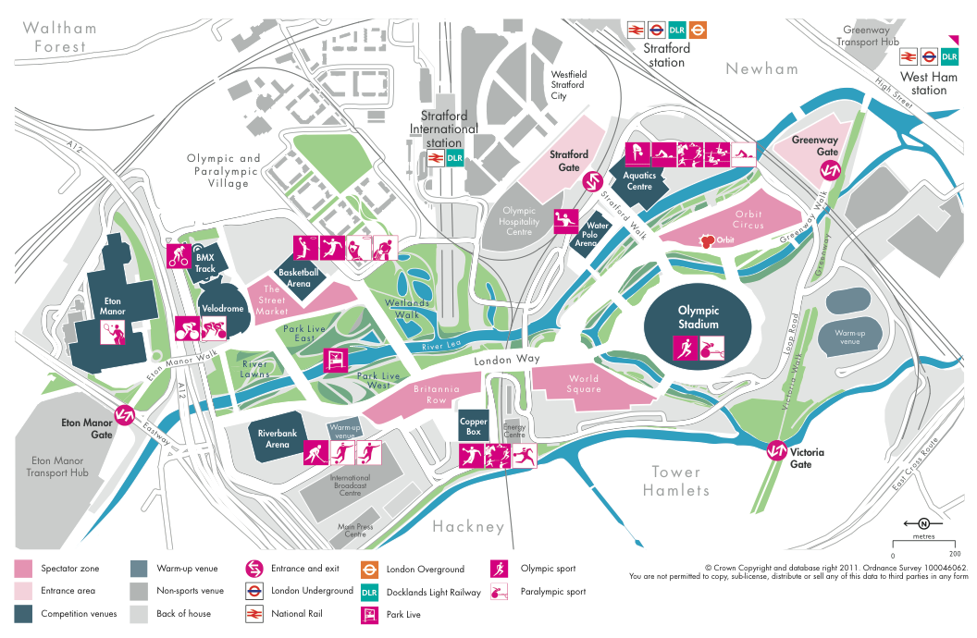
Context
Geographical Insight
Human data & Economy
Itinerary overview
Athletes & visitors
II. Aspects
Histoire
Patrimoine
Évolution & Impacte
Le parc Olympique
Localisation : est de Londres
Espace : 227 hectares
Parc Olympique
9

Slide 11
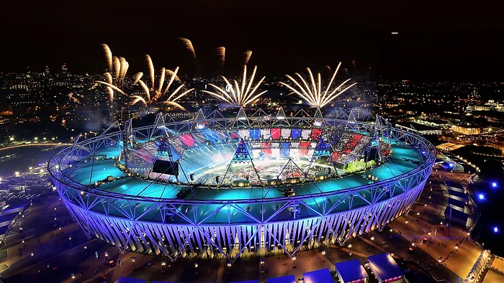
Context
Geographical Insight
Human data & Economy
Itinerary overview
Athletes & visitors
II. Aspects
Histoire
Patrimoine
Évolution & Impacte
2) Le stade Olympique
Localisation : est de Londres
Espace : 10 hectares
Capacité : 80000 places
Stade de Londres
10

Slide 12
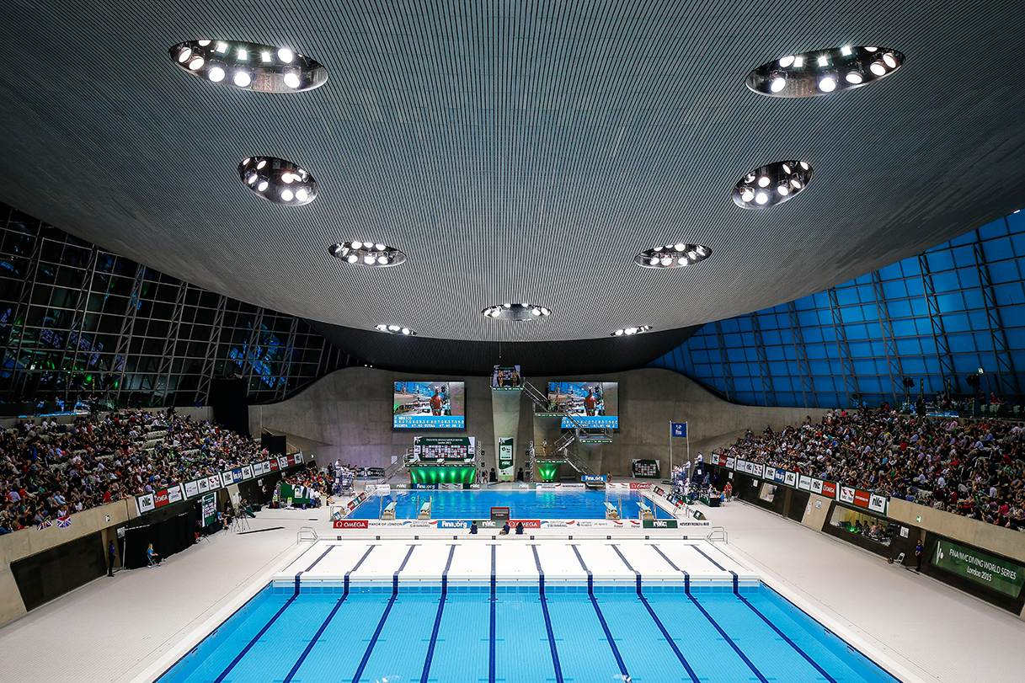
Context
Geographical Insight
Human data & Economy
Itinerary overview
Athletes & visitors
II. Aspects
Histoire
Patrimoine
Évolution & Impacte
3) Le centre aquatique
Localisation : est de Londres
Espace : 1,1 hectares
Capacité : 17500 places
Piscine olympique
11

Slide 13
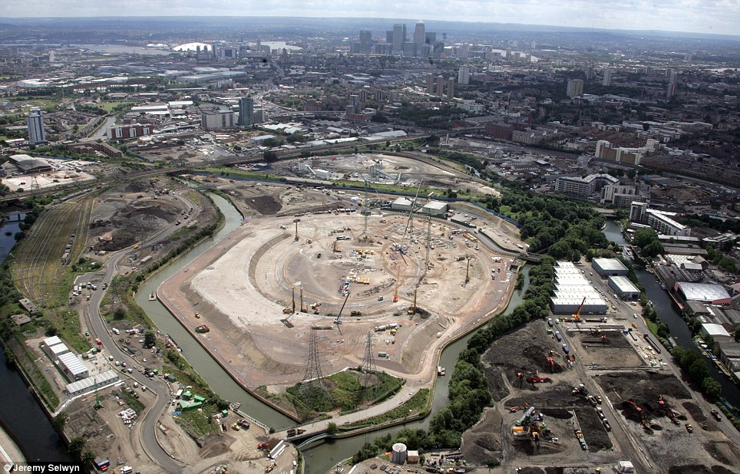
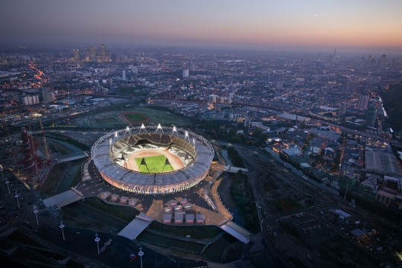
Context
Geographical Insight
Human data
Economy
Itinerary overview
II. Aspects
Histoire
Patrimoine
Évolution & Impacte
Parc Olympique de Londres 2008
Parc Olympique de Londres 2012
12

Slide 14
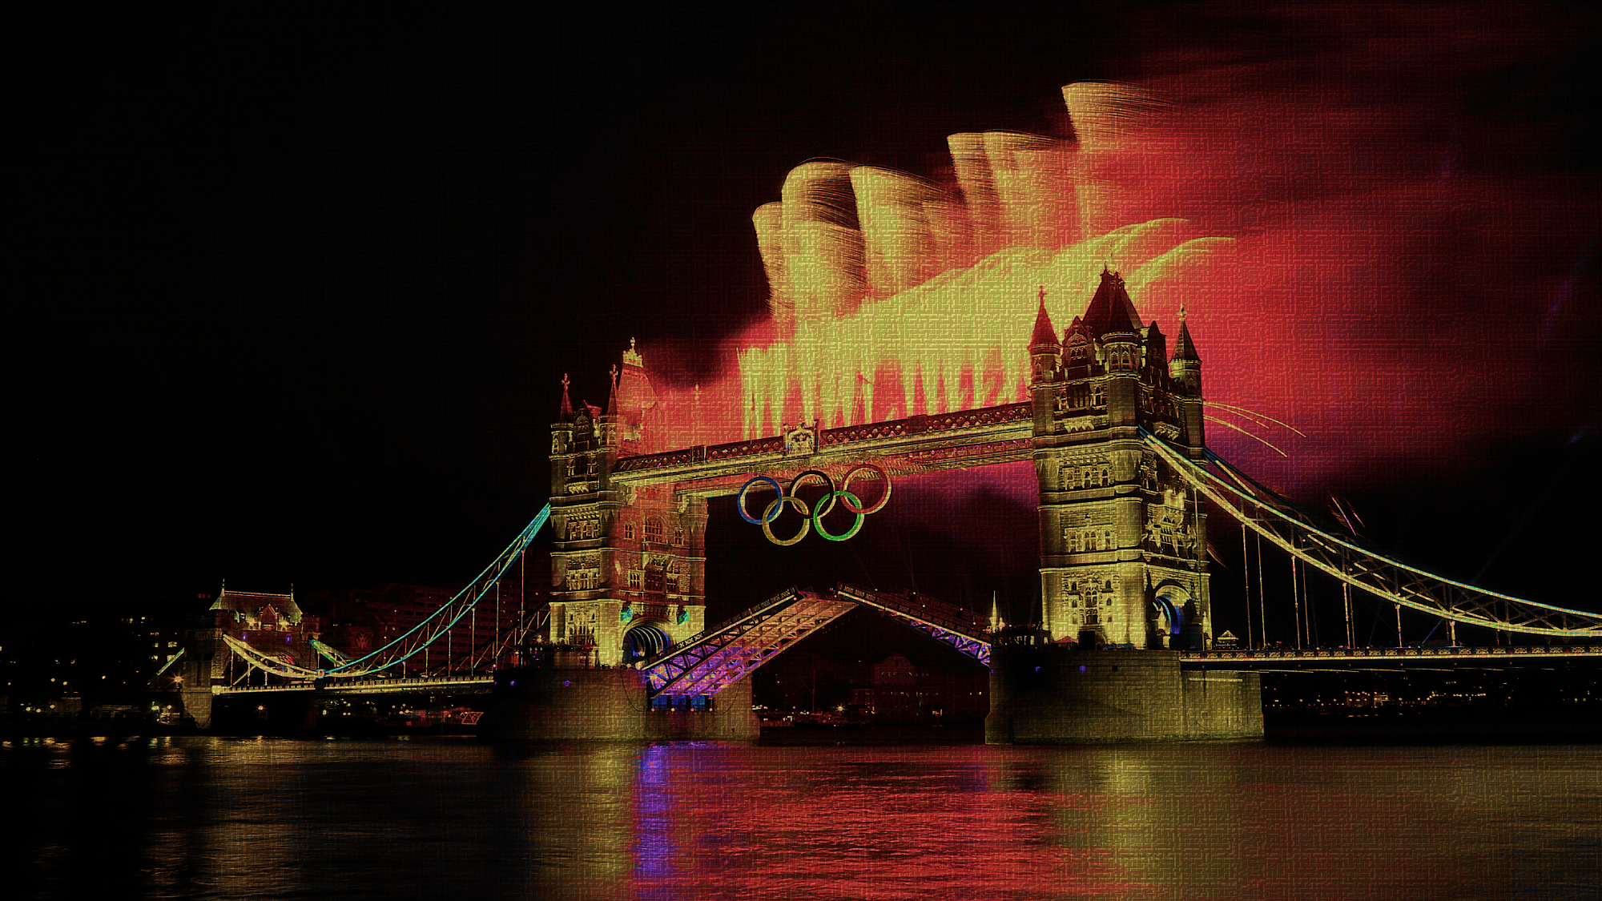
À vos question !

